Slide 1

Sistema de subtítulos en directo
Sergio Sánchez Almarcha, José María Fernández Gil, Kiko Vives Aragonés, Antonia Sáez Bernal (UA)
Miguel Ángel Valero Navarro, Carlos Turro Ribalta (UPV)
Jornadas Técnicas Rediris 2026

Slide 2
Contexto
Relación histórica Multimedia y CAE/Accesibilidad :
  Videoconferencia NetMeeting para alumnos con dificultades visuales mediante conexiones inalámbricas móviles.
  Subtitulado en directo para eventos específicos:
  https://vertice.cpd.ua.es/128405
  Adaptación de puestos de trabajo como centralita telefónica.
  A parte de los evidentes: cámaras, bucles magnéticos, etc.

Slide 3




Tecnologías

Slide 4
Tecnologías: Ability Connect
Aplicación desarrollada en la UA en la que un narrador resume en tiempo real lo que ocurre, y personas con discapacidad auditiva pueden leerlo.
  iOS: ObjectiveC & Swift + Android: Java
Se conectó con Streaming usando WebSocket con el objetivo de que personas con discapacidad auditiva pudieran leer en tiempo real una narración/resumen de lo que estaba ocurriendo localmente.

Slide 5
Tecnologías: WebSocket
Tecnología clave en Multimedia.
Permitió el envío en tiempo real de la narración generada en Ability Connect al player de streaming (en un div separado).
Precursora de los subtítulos en directo.

Slide 6
Tecnologías: Whisper
Revoluciona los sistemas de transcripción por su nivel de acierto y coste.
Anteriormente impensable hacer subtitulación ni en tiempo real ni en diferido por los costes (normalmente cobro por palabra) y por el proceso de revisión posterior obligatorio.
En la UA, el primer despliegue de Whisper se hace en infraestructura de la Unidad de Accesibilidad Digital.

Slide 7
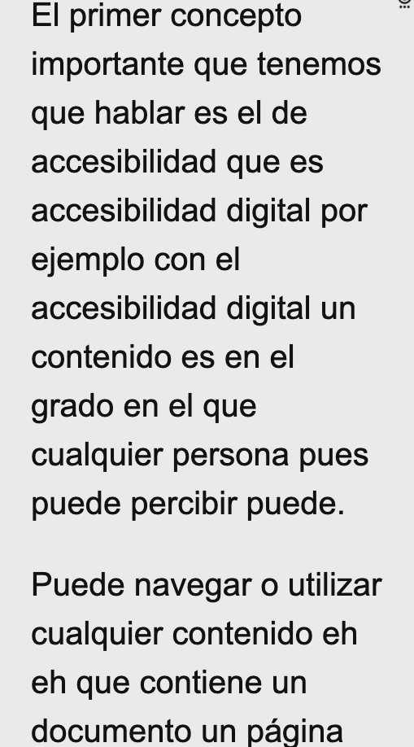
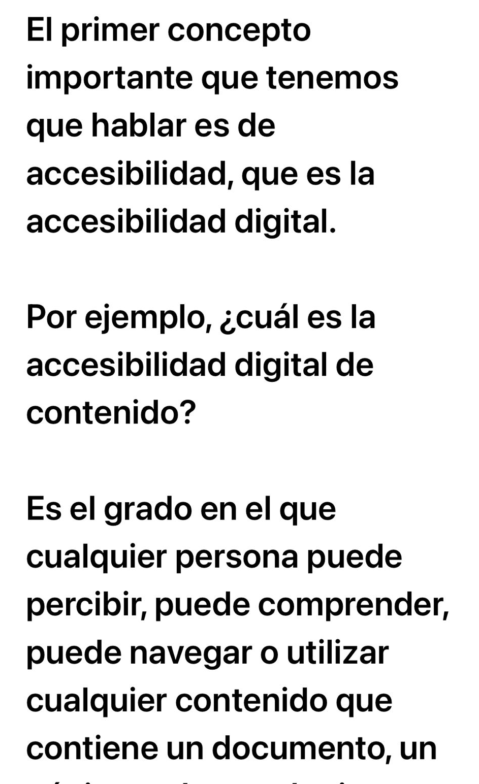
Principal diferencia

Slide 8
Tecnologías: API
Dado que las infraestructuras de Multimedia y de Accesibilidad son diferentes, el dialogo entre ambas es por completo mediante API.
El primer sistema de subtitulación en masa de material multimedia, se realiza mediante llamadas API entre Accesibilidad <-> Multimedia: Multimedia tiene el contenido, Accesibilidad tiene Whisper.

Slide 9
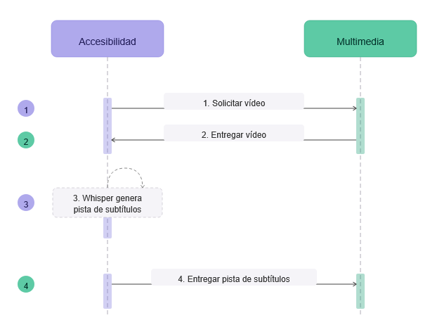
Flujo subtitulación Offline (API)

Slide 10

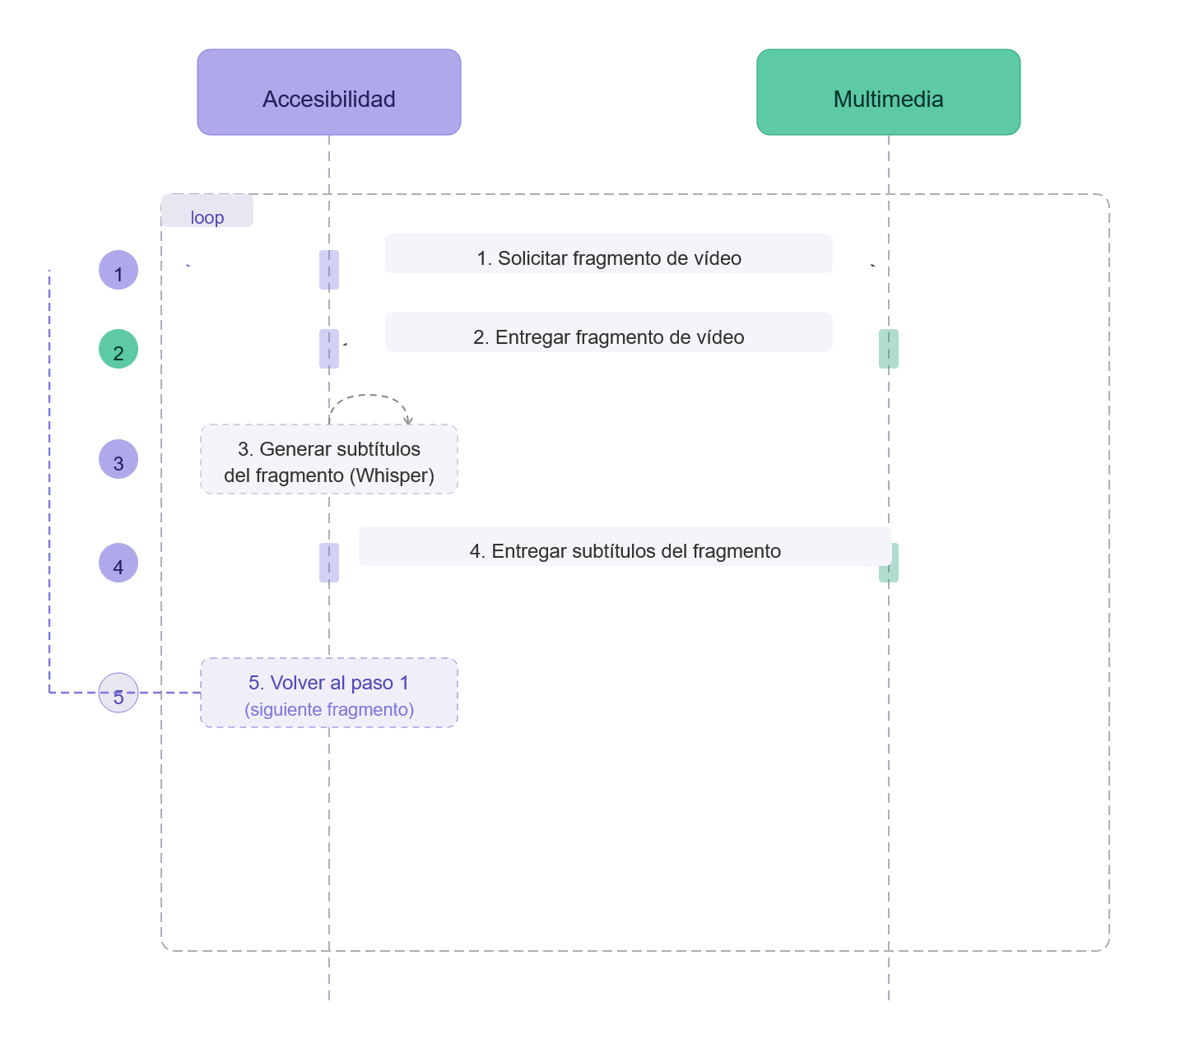
Subtitulación en tiempo real

Slide 11
Subtitulación en tiempo real
¿Dudas que planteaba este método?
  Posible (de)sincronización en el largo plazo.
  Generación de subtítulos incorrecta o con menos acierto al contar con menos tiempo (menos contexto).
  Audio de poca calidad: ruido, música de fondo, etc. (VAD: Voice Activity Detector)
Como teníamos todas las piezas, con muy poco coste, hicimos una maqueta (Spike) y el resultado fue un éxito.

Slide 12
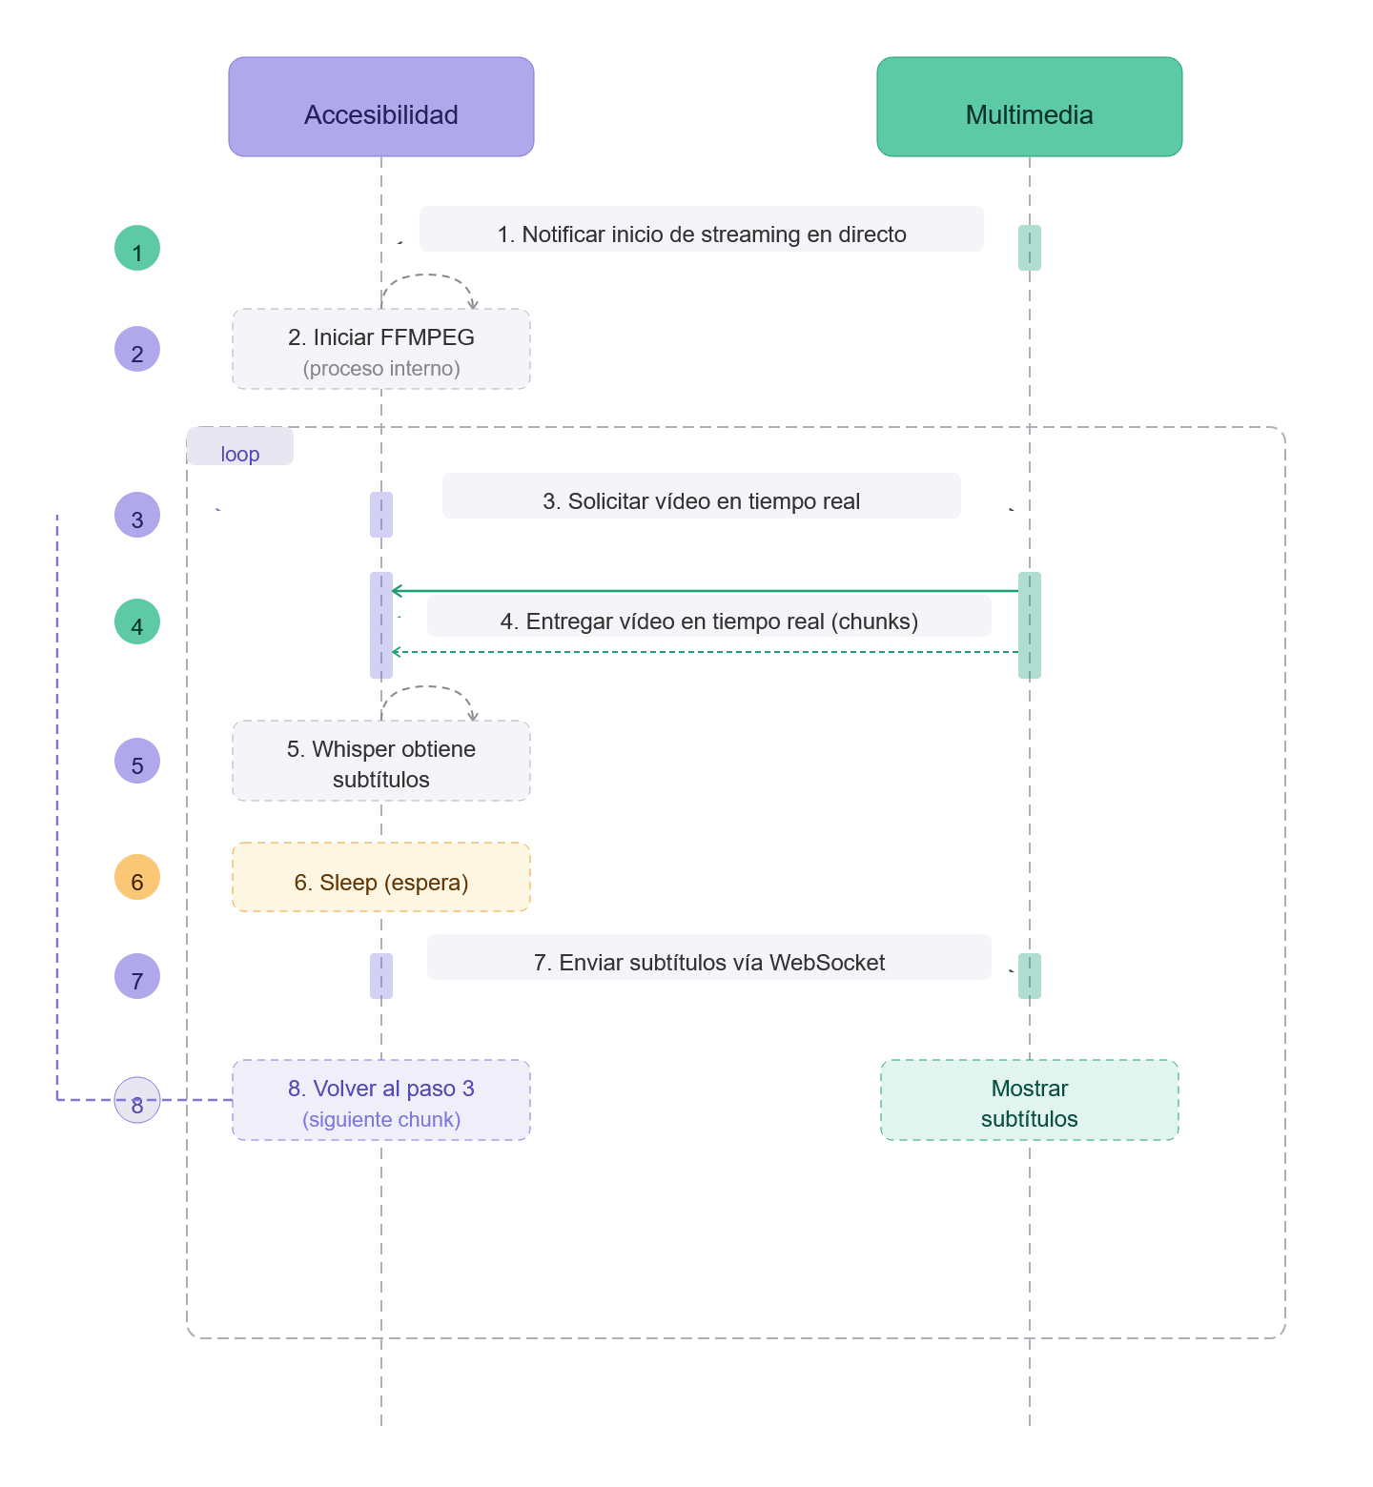

Slide 13
Subtitulación en tiempo real
Algunos detalles:
  El cliente FFMPEG (el que lanza Accesibilidad) hace fragmentos de 10 segundos.
  Un demonio va comprobando si existen fragmentos y se los va pasando a Whisper. La periodicidad de este proceso hubo que afinarla para que no se le acumularan fragmentos ni se quedara sin ninguno ya que esto tenía un impacto directo en la sincronización.
  Como el cliente FFMPEG es RTMP y los clientes Web son HLS (latencia muy superior), el script de envío de subtítulos mediante Websocket al player de streaming tiene que ejecutar un Sleep el cual también hubo que afinar.
  Tenemos más de 20 salas. Bastante programación para gestionar los START/STOP del sistema para streamings concurrentes.
  Estos subtítulos se desechan y son sustituidos por la versión hecha offline.

Slide 14
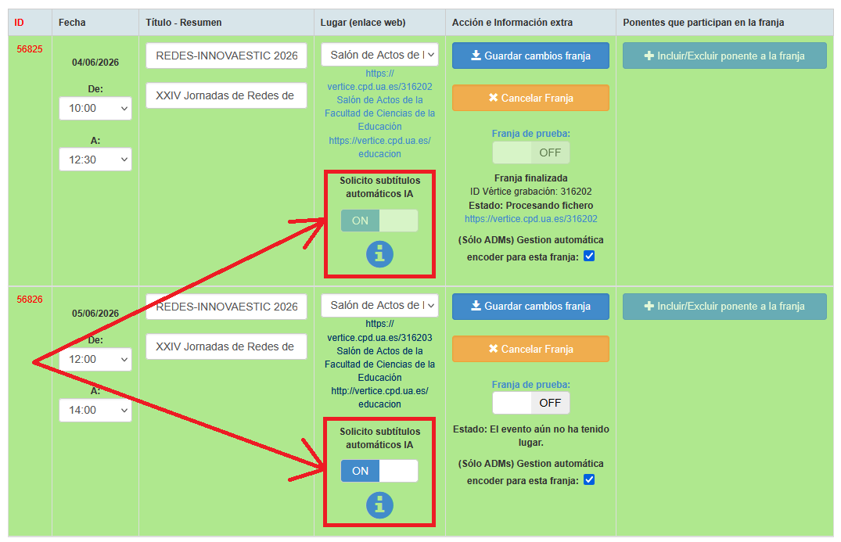
Solicitud subtitulación en tiempo real
VOLUNTARIA
Por defecto:
Deshabilitada
Mas de 100
eventos lo han
solicitado desde
enero de 2026

Slide 15
Solicitud subtitulación en tiempo real
https://vertice.cpd.ua.es/317780

Slide 16
Usamos FasterWhisper
FasterWhisper es una librería Python que usa el motor de inferencia CTranslate2 más eficiente que el por defecto PyTorch del Whisper original de OpenAI
En diferido usamos el modelo large-v2 (en español es mejor que la v3).
En directo usamos médium (mejor equilibrio rendimiento-precisión)

Slide 17
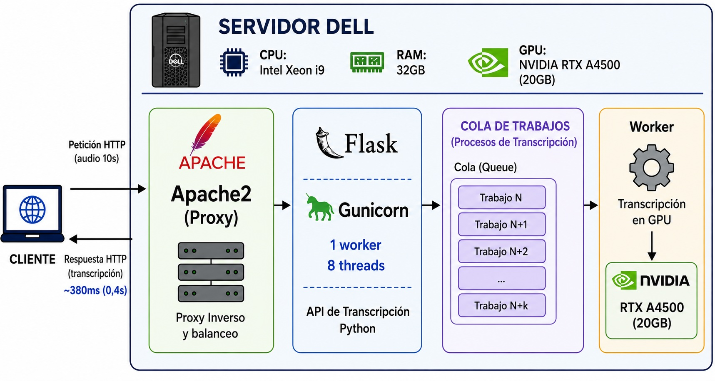
Arquitectura de la API de transcripción

Slide 18
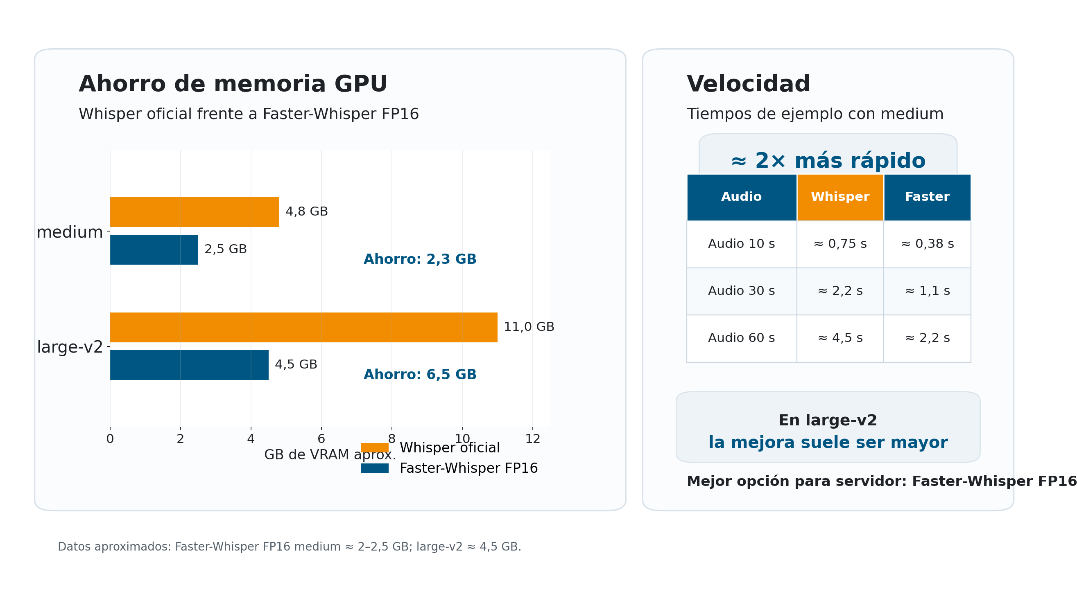
GPU usada: RTX A4500. 20 GB VRAM

Slide 19
Tabla comparativa GPUs NVIDIA
Modelo de GPU | Núcleos CUDA | Memoria VRAM | Ancho de Banda | Precio Hardware (Aprox.) | Precio Nube (Por hora)
NVIDIA A30 | 3,584 | 24 GB HBM2 | 933 GB/s | ~$2,500 - $3,500 | ~$0.35 / hr
RTX A4500 | 7,168 | 20 GB GDDR6 | 640 GB/s | ~$1,200 - $1,400 | ~$0.25 / hr
NVIDIA A40 | 10,752 | 48 GB GDDR6 | 696 GB/s | ~$5,500 - $7,300 | ~$0.44 - $0.96 / hr
NVIDIA H100 (SXM5) | 16,896 | 80 GB HBM3 | 3,350 GB/s | ~$25,000 - $32,000 | ~$2.44 - $3.25 / hr
NVIDIA H200 (SXM5) | 16,896 | 141 GB HBM3e | 4,800 GB/s | ~$38,000 - $45,000 | ~$2.50 - $4.40 / hr

Slide 20
Tabla comparativa modelos Whisper
Nombre del Modelo [1, 7, 8, 9, 10] | Parámetros | VRAM Requerida (PyTorch Oficial) | Enfoque Ideal
Tiny | 39 Millones | ~1 GB | Transcripción ultrarrápida, dispositivos muy limitados.
Base | 74 Millones | ~1 GB | Excelente equilibrio para tareas cotidianas ligeras.
Small | 244 Millones | ~2 GB | Buen balance entre precisión y velocidad.
Medium | 769 Millones | ~5 GB | Alta precisión sin llegar al peso del modelo Large.
Large (v1/v2/v3) | 1550 Millones | ~10 GB | Máxima precisión multilingüe, traducción y jergas complejas.
Turbo | 809 Millones | ~6 GB | Versión optimizada (destilada) del modelo Large, ideal para inglés.

Slide 21
Tabla comparativa modelos Whisper
Característica [3, 4, 7, 13, 14] | Whisper (PyTorch Oficial) | FastWhisper (CTranslate2)
Velocidad de Inferencia | Estándar (1x). | Hasta 4 veces más rápido (4x).
Consumo de Memoria VRAM | Alto (~10 GB para el modelo Large). | Hasta un 50% menos gracias a la compresión interna.
Rendimiento en CPU | Muy lento e ineficiente. | Sorprendentemente rápido (ideal para servidores sin tarjeta gráfica).
Cuantización Nativa | Limitada a FP16 (precisión media). | Soporta INT8 e INT4 de forma nativa en CPU y GPU.
Facilidad para Modificar | Excelente. Código nativo ideal para investigación y fine-tuning. | Complejo de alterar internamente debido a su núcleo optimizado en C++.
Casos de Uso Principales | Proyectos de investigación o entrenamiento de nuevos idiomas. | Producción web, bots de chat, apps de transcripción en vivo.

Slide 22
Líneas de trabajo futuras
Traducción.
Uso de WebGPU para serverless operation.
Integración en el reproductor Paella Player.

Slide 23
Traducción en tiempo real
Se captura el audio en chunks de X seg.
  Usando ffmpeg via rtsp
  STT con WhisperX (faster-whisper/CTranslate2)
  Idiomas:
    Idioma original o inglés
    Whisper solo traduce al inglés automáticamente
  Actualmente se usa CPU
    En cada aula (UPV) tenemos ya un agente de captura y la idea es que funcione en ese mismo equipo. Un equipo por aula (stream de traducción)

Slide 24
Subtítulos automáticos en Paella Player
Uso de WebGPU para subtitulado
  No hace falta infrastrutura adicional
  Se utiliza las GPU de los propios usuarios
    No todos los navegadores lo soportan
    No todos los usuarios tendrán soporte
Modelo Voxtral-Realtime
  Modelo pequeño (+-2GB)
Se usa Web Audio API para capturar el audio del video
  WebGPU + transformersJS para cargar el modelo

Slide 25
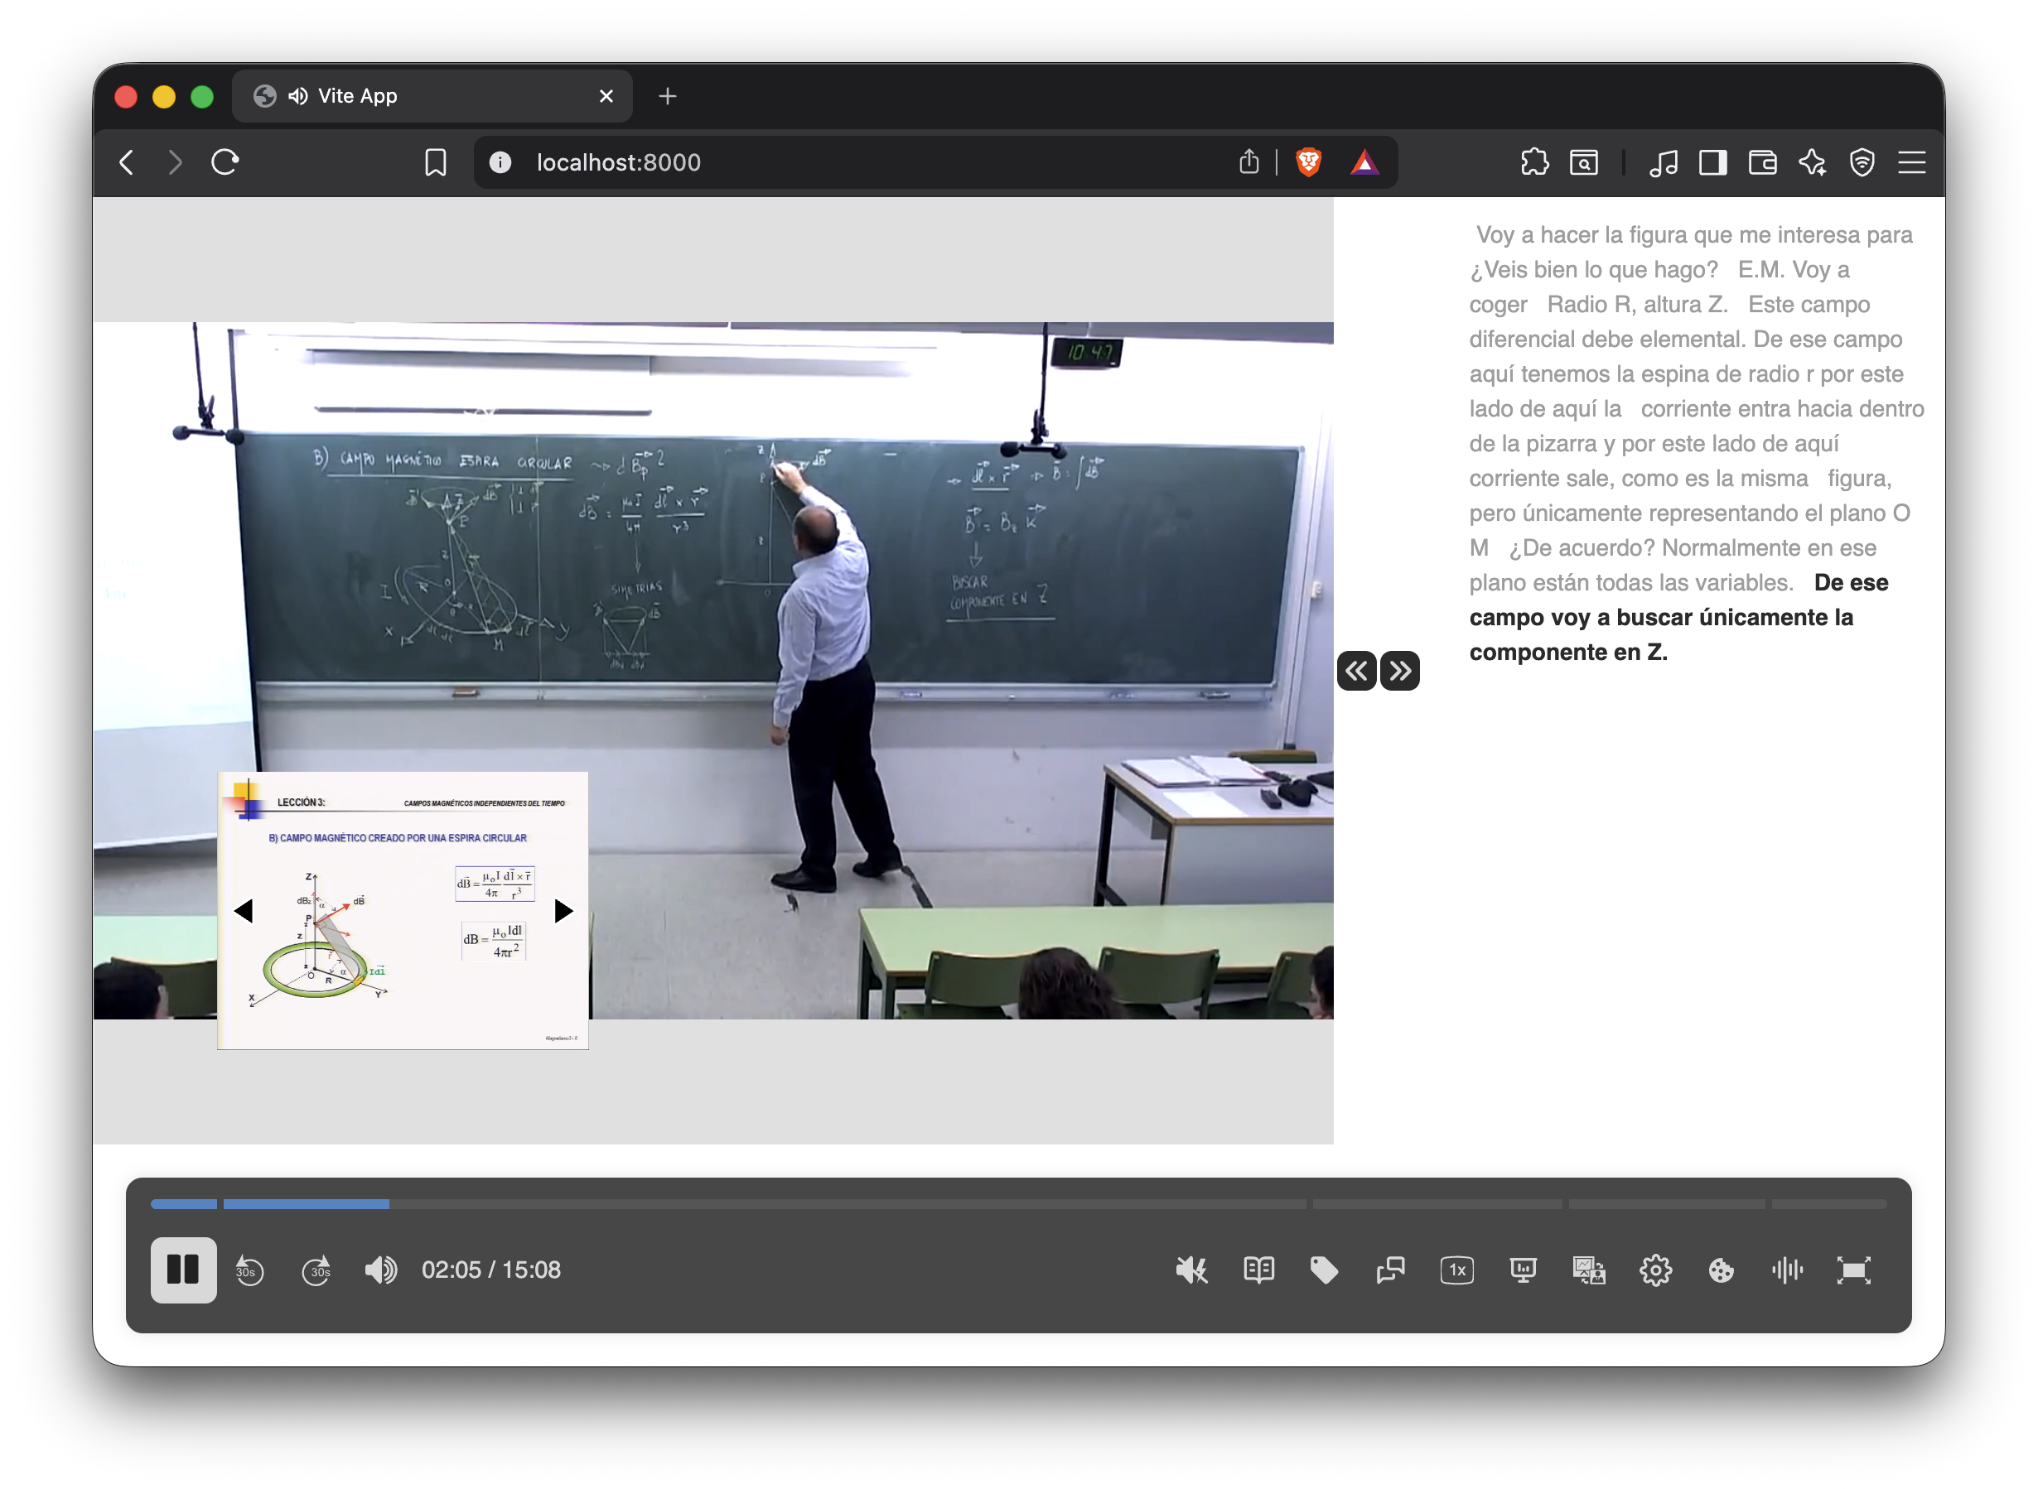

Slide 26
Muchas gracias por vuestra atención

